Slide 1

Perubahan Field SR
YOE

Slide 2
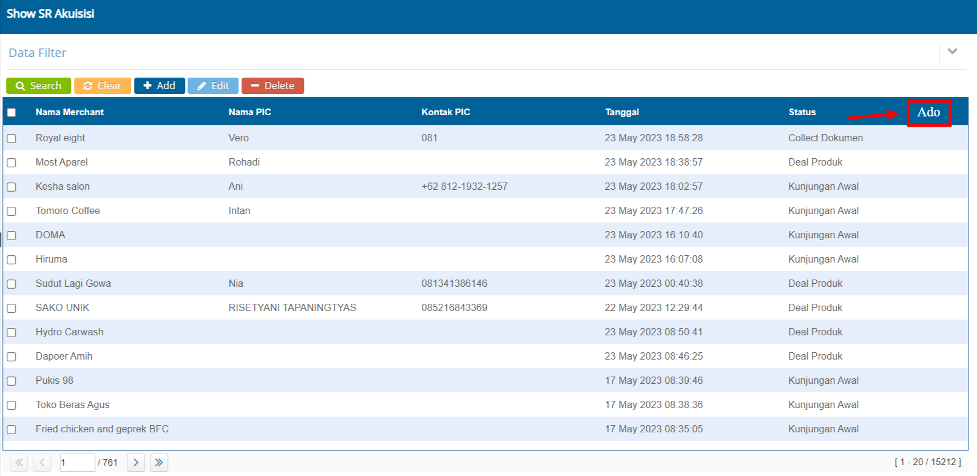
Tabel SR Akuisisi
Pada Tabel SR-Akuisisi di tambahkan Field ADO

Slide 3
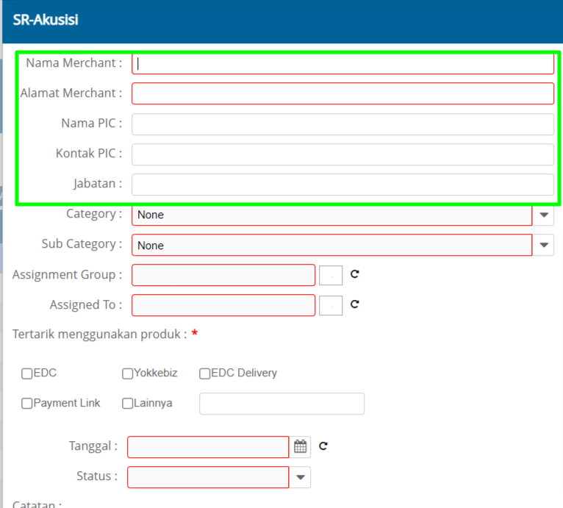
Form SR-Akuisisi
Untuk nama PIC , Kontak PIC dan Jabatan di buatkan field mandatory

Slide 4
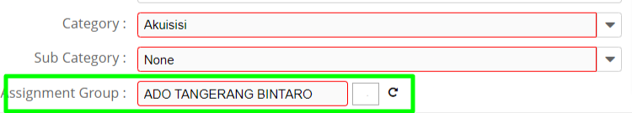
Form SR-Akuisisi
Ketika ingin memasukan data Assignment grup hanya menampilkan Grup ADO
Tambahkan Field
Kanwil 1 – 12 (Dropdown )
Area ( Dropdown)
Cabang ( Text )

Slide 5
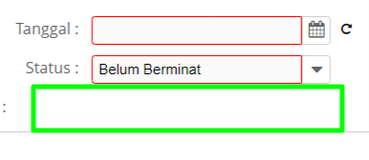
Form SR-Akuisisi
Tambahkan field jika status Belum berminat :
Field Eskalasi yang nanti nya hanya berisi data Bisnis mti atau region
Field Status Eskalasi dropdown yang isinya ESKALASI, APPROVED dan REJECT

Slide 6
Form SR-Akuisisi
Tambahkan field Merchant saat ini menggunakan POS ( Dropdown ) dengan pilihan :
Ya
Tidak
Tambahkan field Nama POS yang digunakan saat ini ( Text )
Tambahkan field Merchant tertarik ditawarkan POS ( Dropdown )
Ya
Tidak
Tambahkan Field Kawasan Bisnis ( mandatory ), nanti muncul data kawasan per ADO nya dan dipilihan tersebut tambahkan pilihan “Kawasan Tidak Ada Dilist”

Slide 7
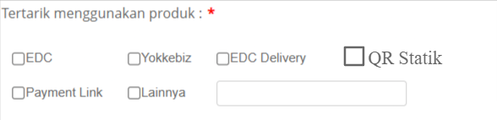
Form SR-Akuisisi
Penambahan opsi QR Statik

Slide 8
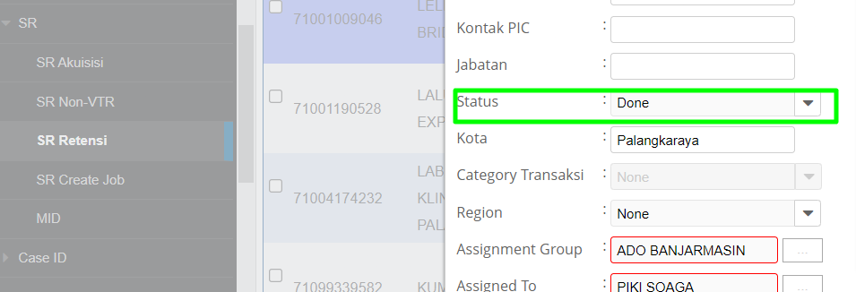
Form Retensi
Ketika Status done maka tidak bisa di edit
Tambahkan field :
Field Eskalasi yang nanti nya hanya berisi data Bisnis mti Region 1 sd 12 dan TBRS
Field Status Eskalasi dropdown yang isinya ESKALASI, APPROVED dan REJECT
Field Kawasan Bisnis ( mandatory ), nanti muncul data kawasan per ADO nya dan dan dipilihan tersebut tambahkan pilihan “Kawasan Tidak Ada Dilist”
Assignment Group langsung tampilkan hanya data ADO
Status dan Region di buat mandatory

Slide 9
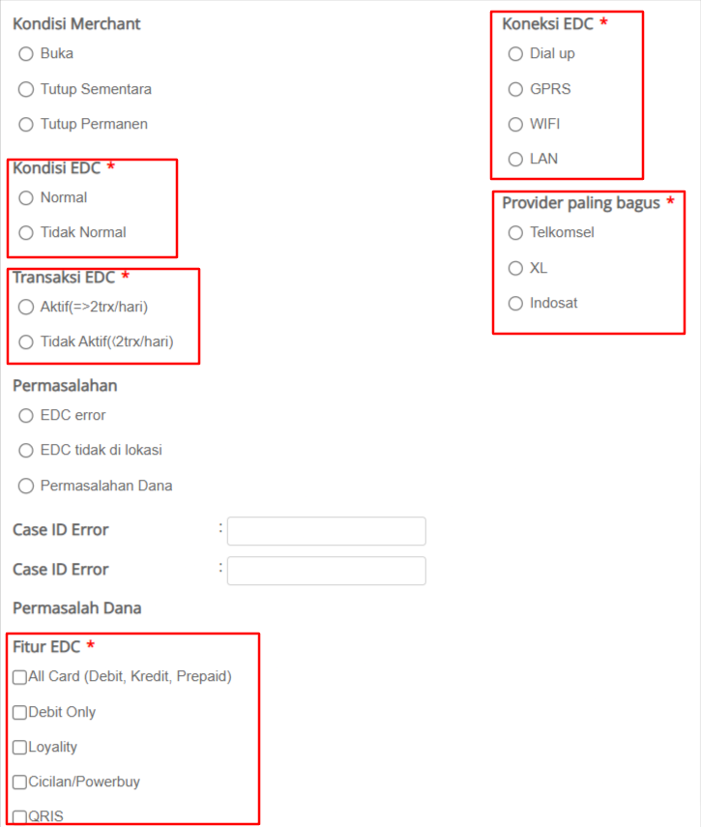
Form Retensi
Penghapusan field Kondisi EDC, Transaksi EDC, Koneksi EDC, Provider paling bagus, fitur EDC

Slide 10
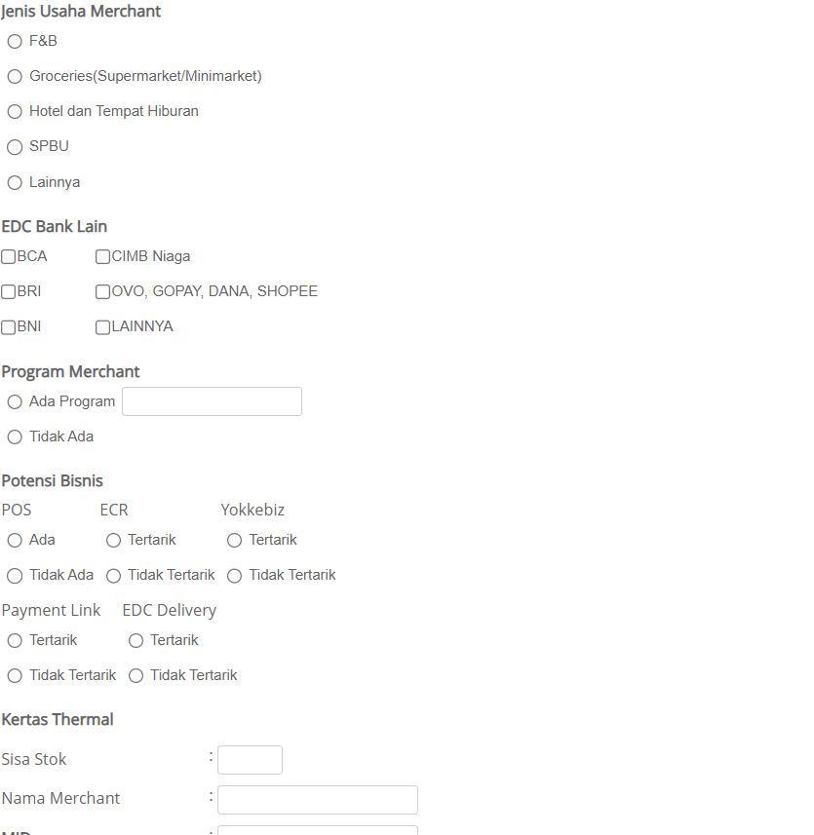
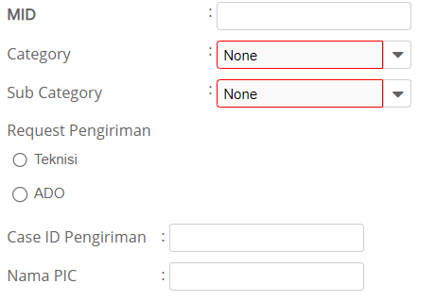
Form Retensi
Penghapusan field Jenis Usaha Merchant, ECR, Sisa Stok, Request Pengiriman, Case ID Pengiriman

Slide 11
Form Retensi
Tambahkan Field Program yang berjalan ( Dropdown ) dengan pilihan :
Issuing
Acquiring
Tambahkan field Detail Program ( Text Area ) field mandatory

Slide 12
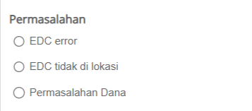
Form Retensi
Jika EDC Error tambahkan deskripsi
Jika Permasalahan dana : Diganti permasalahan Non teknis dan ditambahkan drop down yang isinya
Bisnis MTI
Perlu follow up Kanwil
Perlu Follow up TBRS

Slide 13
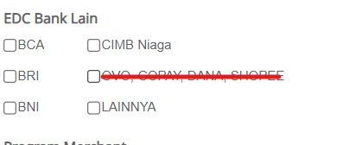
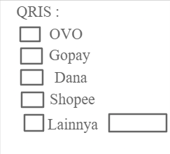
Form Retensi
Hapus pilihan Ovo, gopay, dana dan shope pada field EDC Bank Lain
Tambahkan field QRIS (bentuk checkbox) yang pilihannya :
OVO
GOPAY
DANA
SHOPEE
Lainnnya (Nanti tambah input text disampingnya *mandatory )

Slide 14
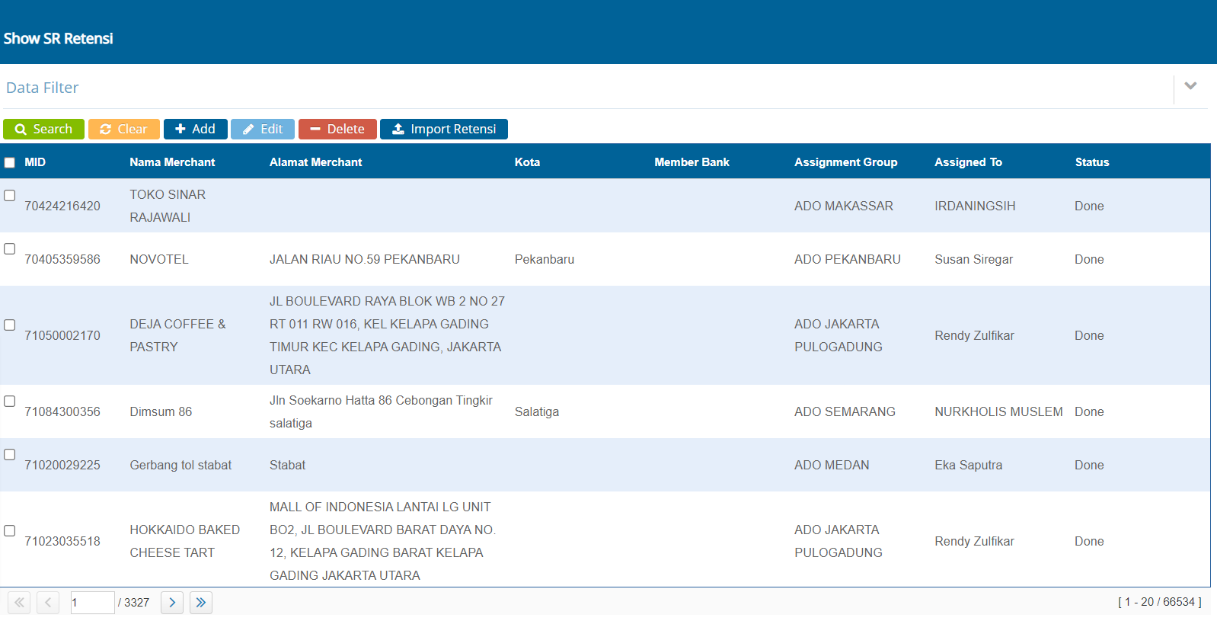
Tabel SR Retensi
Pada Tabel SR-Retensi di tambahkan Field baru yang nantinya datanya berisi salesvolume atau regular

Slide 15
Menu pada SPV
Ketika login SPV akan ada menu yang statusnya done, belum done dan all data untuk retensinya

Slide 16
